Slide 1
Business model ve sportu?
Doc. Ing. Jiří Novotný, CSc.

Slide 2
CO TO JE Business model?
Definece:
Dynamický výkres struktur podnikání, ve kterém jsou zachyceny všechny podstatné objekty podnikové reality a jejich vazby dané použitým rámcem, např.:
pohled na strategii a výkonnost,
procesy,
pravidla,
organizační struktury,
znalosti,
Rizika,
služby IT.
Sémantika je kódována v příslušné notaci a model je spravován a využíván technologiemi BPMS, tzn. Business Process Management Systems:.

Slide 3
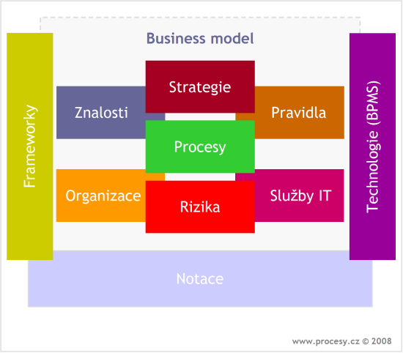
Business model

Slide 4
Řízená dokumentace - v procesně řízené společnosti
Dokumentace procesů má zásadní význam:
Na jejím základě probíhá řízené zlepšování procesů i jejich změny, jejím prostřednictvím probíhá konverze osobních znalostí do dokumentovaných a odehrává se v ní i správa těchto dokumentovaných znalostí.
Je založena na procesním (business) modelu. Ten zajišťuje přehlednou, konsolidovanou, snadno aktualizovatelnou a dobře přístupnou platformu pro průběžné zlepšování na bázi znalostního portálu příp. strukturovaných dokumentů.

Slide 5
Řízená dokumentace - v procesně řízené společnosti
Je tvořena hierarchicky ve 3 úrovních:
  Vrcholový dokument (ten může tvořit např. Organizační řád nebo Příručka jakosti a kromě náležitostí ve smyslu ISO 9000 musí z hlediska procesního řízení obsahovat vrcholovou strukturu procesního modelu)
  Procesní směrnice - je jádrem dokumentace a je kompletně generovaná z procesního modelu.

Slide 6
Řízená dokumentace - v procesně řízené společnosti
Metodiky - obsahují podrobné návody, jak provádět jednotlivé činnosti, manuály k obsluze, šablony a vzory dokumentů ap. Operativní akty řízení - jednotlivé úrovně řízení vykonávají operativní řízení (nastavování parametrů procesů) prostřednictvím instrukcí.

